Slide 1
TEST TİPİ SINAVLARDA DİKKAT EDİLMESİ GEREKEN BAZI NOKTALAR
KARABURUN ATATÜRK
ORTAOKULU

Slide 2
TEST ÇÖZERKEN
BİLGİ YORUM
HIZ
ÖNEMLİDİR !

Slide 3
BİR BÖLÜME BAŞLAMADAN ÖNCE , O BÖLÜMÜ HIZLA GÖZDEN GEÇİRİN
Başlayacağınız bölümü cevaplamadan önce 10 saniyenizi o bölümün yer aldığı sayfaları hızla gözden geçirmeye ayırın. Böyle bir işlem testin yapısındaki ve soru sayısındaki değişikliğe karşı uyanık olmanızı ve kendinizi değişikliklere karşı yeniden düzenlemenizi sağlayacaktır.

Slide 4
HIZ VE İSABET ARASINDA UYGUN BİR DENGE KURUN
Sorulara ayırdığınız zamanınızı ve hızınızı ,doğru cevapları tespit yönünde kullanabilmelisiniz.

Slide 5
Denemelerde hep şu konudan soru geliyor ve ben onları yapamıyorum. Gerçek sınavda da gelirse yapamam demeyin. ÖNYARGILI olmayın.

Slide 6
BİR SORUDA BELİRLİ BİR SÜRE GEÇTİĞİ HALDE ÇÖZÜME ULAŞAMAZ İSENİZ SORUYU BIRAKIN
Bir soru üzerinde makul bir zaman harcadığınız ve doğru olduğuna inandığınız bir çözüme ulaşamadığınız takdirde ,bu soru üzerinde çalışmaya devam etmek yerinde değildir. Uygun olan bu soruyu bırakıp ,bölümdeki diğer sorulara geçmektir.

Slide 7
OLUMSUZ İFADELERE DİKKAT !
Hatalı okuma davranışları da önemli sıkıntılar yasamanıza neden olabilir. Olumsuz bir ifadeyi olumlu olarak okumak, soruyu veya cevabı hatalı düşünmenize sebebiyet verebilir. İnsan psikolojisi soru içindeki ifadeleri olumlu yönde algılamaya eğilimlidir. Bu nedenle soru formlarında altı çizili veya kalın yazı karakterli ifadeleri daha dikkatli okumalısınız.

Slide 8
SORU UZUN DİYEREK KAÇMA !
Soru kökünün veya soru metninin uzun oluşu sizin için daha fazla ipucu anlamına gelir. Bu sebeple uzun metinli sorular daha kolay çözülebilen sorular olarak algılanmalıdır.

Slide 9
TURLAMA TEKNİĞİ YAPIN :
Testteki her soruyu incelemenize yardımcı olur. Cevaplandırılmayan soruları soru kitapçığında bir işaret veya bir simgeyle simgelendirmek o soruların ikinci turda daha kolay bulunmasını sağlar.

Slide 10
SORULARI OKURKEN
Soruları okurken mutlaka kurşun kalem kullanın ve önemli ipuçlarının altını çizin.
Öncelikle soru cümlesini okuyarak ne isteniyorsa altını çizin ve aklınızdan geçirin. Sonra metin kısmını okuyarak soruda sizden istenen kelimelerin altını çizin. Daha sonra şıkları elemeye başlayın.

Slide 11
SAAT KONTROLÜ YAPIN VE BUNU TEST SÜRESİNE GÖRE AYARLAYIN
Zamanı kullanmak geçen her dakikanın farkında olmak ve her dakikadan en üst düzeyde yararlanmak demektir.Kendi saatinizle zamanın geçişi ve temponuz konusunda çok daha gerçekçi bir fikre sahip olabilirsiniz.Sınavda başarılı olmak için sadece zamanın farkında olmak değil,bu zamandan en iyi bir biçimde yararlanmak zorundasınız.

Slide 12
ZİHNİNİZİN DAĞILMASINI ÖNLEYİN .EĞER BÖLÜMLER ARASINDA KISA BİR DİNLENME ARALIĞI VERMENİZE İMKAN VARSA ZİHNİNİZİ PROGRAMLI BİR ŞEKİLDE DİNLENDİRİN VE BU SÜREYİ AŞMAYIN
Bütün bir sınav süresince dikkatinizin hiç kesilmeden devam etmesi mümkün olmadığına göre ,zihin yorgunluğunun belirtilerini tanımanızda ve gerekli olduğu noktalarda zihninizi dinlendirmek için bir plan yapmanızda büyük yarar vardır.

Slide 13
GEÇEN ZAMANLA AŞIRI İLGİLENMEYİN
Her bölüm içinde zamanı kontrol etmenizin mümkün olduğu elverişli noktalar vardır.Bir bölümdeki çalışma hızınızı her beş soruda bir kontrol edebilirsiniz.

Slide 14
SORULAN SORUYA CEVAP OLAMAYACAK SEÇENEKLERİ ELEYİN

Slide 15
ÇELDİRİCİLERE DİKKAT !
LGS bütün soruları cevaplama mecburiyeti olan bir sınav değildir. Biliyorsanız elbette cevaplandırmanızda mahsur yoktur. Ancak cevabi konusunda tereddüt ettiğiniz soruları gelişigüzel cevaplandırmak fayda değil, zarar verir. Unutmayın ki her soru, her net önemlidir. Bir soru sizi en az 10.000 kişinin üstüne de çıkarabilir, altına da düşürebilir.
Cevap şıklarında cevaba benzeyecek bazen iki, bazen de üç şık bulunabilir. Bunlara çeldirici adı verilir. Çeldiriciler ilk başta cevap gibi görünebilir ama ufak bir zihni egzersizle doğru cevabı bulmanız mümkündür. Bu tip sorularda cevap genellikle soru metninde saklıdır.

Slide 16
TAHMİN ETMENİZ GEREKİRSE ,HIZLA TAHMİNDE BULUNUN VE FİKRİNİZİ DEĞİŞTİRMEYİN
Sürekli düşünmekten yorgun düştüyseniz ve iki seçenek arasında doğru cevap olması yönünden bir fark göremiyorsanız o zaman tahminde bulunacaksınız. Fakat ,sorunun çözümü ile ilgili farklı bir yaklaşıma sahipseniz tabii ki cevabınızda değişiklik yapacaksınız ,tahminde bulunmanıza gerek kalmayacaktır.

Slide 17
SORULARA DEĞİŞİK AÇILARDAN BAKMAYA ÇALIŞIN!

Slide 18
ÜÇLÜ BİR ZİNCİR KURULABİLİR.ANCAK DÖRTLÜ ZİNCİRİN BİR YERİNDEN KIRILMASI GEREKİR.
CEVAPLAR :
10- B 10- B
11- B 11- B
12- B 12- B
13- B
( Olabilir ) ( Olamaz )

Slide 19
CEVAP KAĞIDINDA CEVAPLARI BÜTÜNÜ İLE DOLDURARAK ,UYGUN BOŞLUKLARI TAŞIRMADAN VE KOYU OLARAK İŞARETLEYİN.CEVAP KAĞIDINDA MAKİNANIN YANLIŞ OKUMASINA SEBEP OLACAK HER TÜRLÜ İŞARETTEN KAÇININ .HER SORU İÇİN TEK BİR CEVAP İŞARETLEYİN
ÖRNEK :
A B C D
1- O O O O
2- O O O O

Slide 20
CEVAPLARINIZI ,CEVAP KAĞIDINA GRUPLAR HALİNDE KODLAYIN
ÖRNEĞİN:
1 ile 10 soruya kadar olan cevapları önce ,daha sonra diğer soruların cevaplarını da 10’ arlı gruplar halinde cevap kağıdına kodlayabilirsiniz.Bu size zaman tasarrufu ve dikkatin dağılmasına engel olur.

Slide 21
ÖZEL BİR KODLAMA SİSTEMİ GELİŞTİREREK SORU KİTAPÇIĞI ÜZERİNDE İŞARETLEYİN
Doğru cevaplarınızı görmenizi ,değiştirdiğiniz cevaplarınızı ,atladığınız soruları ve tekrar gözden geçirmek istediğiniz cevaplarınız için size kolaylık sağlayacaktır.

Slide 22
GİRİŞ SINAVLARINDA BAZI ÇOK GÜÇ SORULAR VARDIR.BÜTÜN SORULARI DOĞRU CEVAPLAMA BEKLENTİSİ İÇİNDE OLMAYIN % 25 zor ve çok zor % 25 kolay ve çok kolay % 50 normal-çözelebilir sorulardır.

Slide 23
MUHTEMELEN SINAVDA BÜYÜK BİR ZAMAN BASKISI İLE KARŞILAŞACAKSINIZ. BUNA HAZIRLIKLI OLUN !

Slide 24
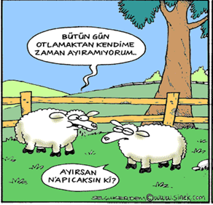
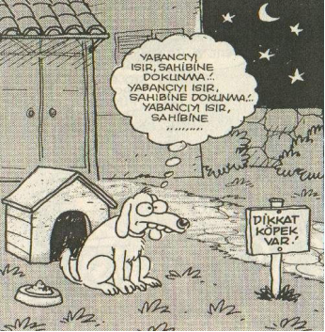
DENEME SINAVLARINI ÖNEMSEYİN VE ZAMAN AYIRIN
DENEME SINAVLARINI GERÇEK SINAVIN BİR PROVASI GİBİ GÖRÜN

Slide 25
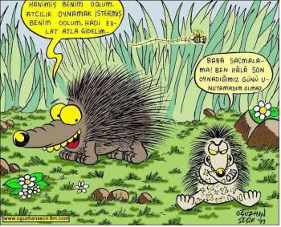
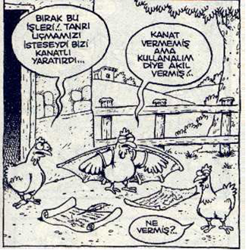
GEÇMİŞ OLUMSUZLUKLARDAN DERS ALIP, ONLARI BİR KENARA İTELİM HER SINAVDAN BİR DERS ÇIKARALIM
YAPABİLDİKLERİNİZİ BİLİN HER DENEMEDEN DERS ÇIKARIN.

Slide 26
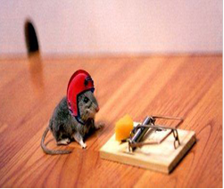
Başarısız olmaktan korkmayın. Unutmayınız ki korku başarıyı artırmaktan çok azaltır.

Slide 27
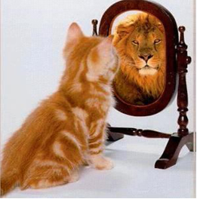
KENDİMİZE GÜVENELİM, GÜVENİMİZİ DENEMELERLE TAZELEYELİM.

Slide 28
SINAVLAR İNSANLARIN BİLGİSİNİ ÖLÇER ,KİŞİLİKLERİNİ DEĞİL. BUNU DA UNUTMAYIN !

